Slide 1

ESCUELA SUPERIOR POLITÉCNICA DEL LITORAL
Instituto de Ciencias Matemáticas
Ingeniería en Auditoría y Control de Gestión
TESINA DE GRADO
TESINA DE GRADO
TESINA DE GRADO
"Diseño de un Plan estratégico basado en la metodología del Balanced Scorecard e Implementación de un sistema de Gestión para los principales indicadores de una comercializadora de repuestos eléctricos de vehículos de la ciudad de Guayaquil"
Previo a la obtención del Título de:
INGENIERÍA EN AUDITORÍA Y CONTROL DE GESTIÓN
ESPECIALIDAD: CALIDAD DE PROCESOS
INGENIERÍA EN AUDITORÍAALIDAD DE PROCESOS
Presentado por:
YULIANA PAOLA TRIVIÑO CHÓEZ

Slide 2
TEORÍA DEL BALANCED SCORECARD
El Balanced Scorecard es un sistema de gestión estratégico que permite medir las actividades de una compañía en términos de su visión y estrategia. Es una herramienta que muestra continuamente cuándo una compañía y sus empleados alcanzan los resultados definidos por el plan estratégico.
Utiliza criterios de medición e indicadores de desempeño que controlan la eficiencia y eficacia de las operaciones para el cumplimiento de la misión, visión y objetivos estratégicos.

Slide 3
TEORÍA DEL BALANCED SCORECARD
Y PERSPECTIVAS
El proceso de creación del Balanced Scorecard incluye la determinación de objetivos, mediciones, parámetros, definición de metas y las iniciativas o proyectos que se iniciarán para alcanzar las metas.
PERSPECTIVAS ESTRATÉGICAS
Financiera
Clientes
Procesos internos
Aprendizaje y Crecimiento
Maximizar valor a los accionistas
Satisfacción de los clientes
Calidad y eficiencia de los procesos
Explotación del potencial humano

Slide 4
DESCRIPCIÓN DE LA EMPRESA
Stern Electrical Vip S.A, es una empresa joven dedicada a la venta de repuestos eléctricos de vehículos en todo el territorio nacional, desde Junio del año 2008.
Está ubicada en la ciudad de Guayaquil, comercializa alrededor de 350 ítem en el mercado y cuenta con un portafolio fijo de 140 clientes.
Como política empresarial ofrece un servicio personalizado y eficiente a sus clientes.

Slide 5
DESCRIPCIÓN DE LA EMPRESA
ORGANIGRAMA ESTRUCTURAL

Slide 6

ENFOQUE ESTRATÉGICO

Slide 7
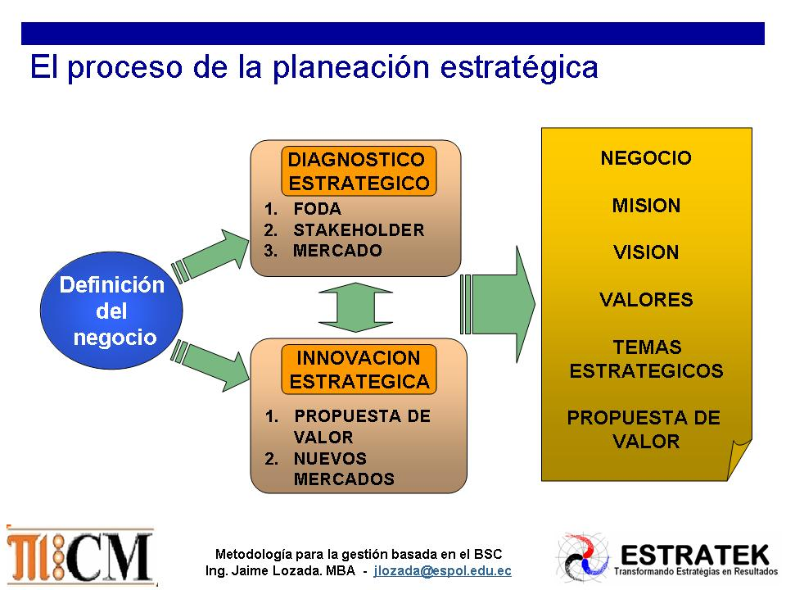
PROCESO DE PLANIFICACIÓN ESTRATÉGICA
DEFINICIÓN DEL NEGOCIO
VENTA A NIVEL NACIONAL DE REPUESTOS ELÉCTRICOS DE VEHÍCULOS, FUNDAMENTADA EN UNA ADECUADA ASESORÍA TÉCNICA PERSONALIZADA
14/11/2010

Slide 8
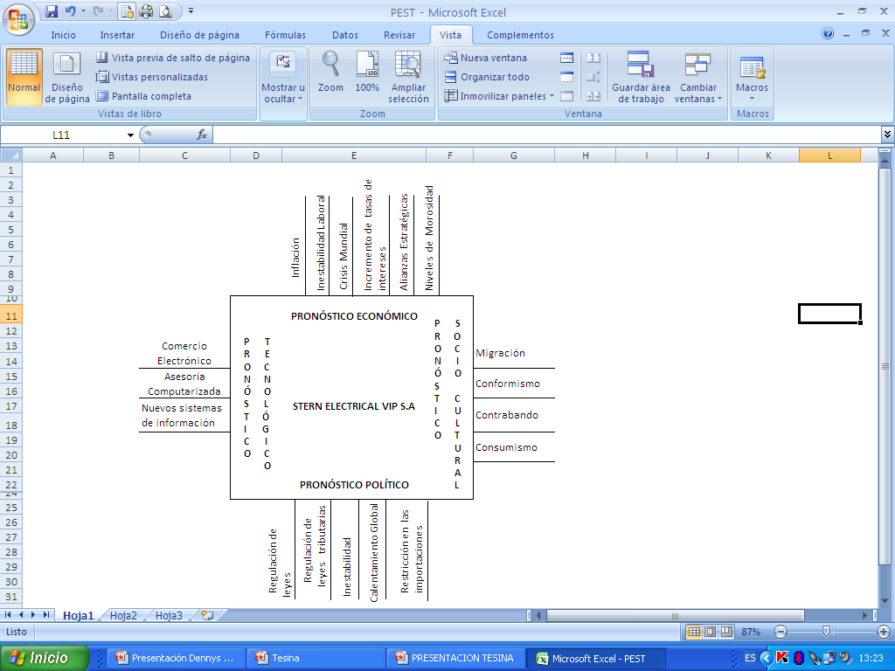
Diagnóstico Estratégico
Análisis PEST
14/11/2010

Slide 9
Diagnóstico Estratégico
Determinación de Fortalezas y Debilidades
14/11/2010

Slide 10
Análisis del Mercado y la Competencia
15/11/2010

Slide 11
Identificación de los principales Stakeholders
Los stakeholders son un grupo de individuos e instituciones cuyos objetivos y logros dependen de lo que haga la organización y de los que a su vez depende los mismos de la organización.
Los principales Stakeholders identificados en la organización son los siguientes:
STERN ELECTRICAL VIP S.A
CLIENTES
EMPLEADOS
PROVEEDORES
ACCIONISTAS
15/11/2010

Slide 12
Requerimiento de los Stakeholders
Clientes
Precios bajos.
Calidad del producto y servicio.
Accionista
Proveedores
Incremento de órdenes de pedido.
Excelentes relaciones laborales.
Empleados
Salarios competitivos.
Desarrollo profesional.
Facilidades y forma de pago.
Atención personalizada.
Entregas oportunas.
Pagos puntuales.
Incentivos y reconocimientos por desempeño.
Eficientes recepción de órdenes.
Solución óptima y eficiente a problemas.
Estabilidad laboral.
Relaciones laborales satisfactorias.
Mayor posicionamiento en el mercado.
Crecimiento corporativo.
Rentabilidad consistente.
Incrementar la inversión de capital.
14/11/2010

Slide 13
Innovación Estratégica
La propuesta de valor es una promesa implícita que resumen las principales fortalezas de la empresa.
La propuesta de valor de Stern Electrical VIP S.A es la siguiente:
“Repuestos de marcas a precios bajos, calidad y servicio personalizado”
14/11/2010

Slide 14
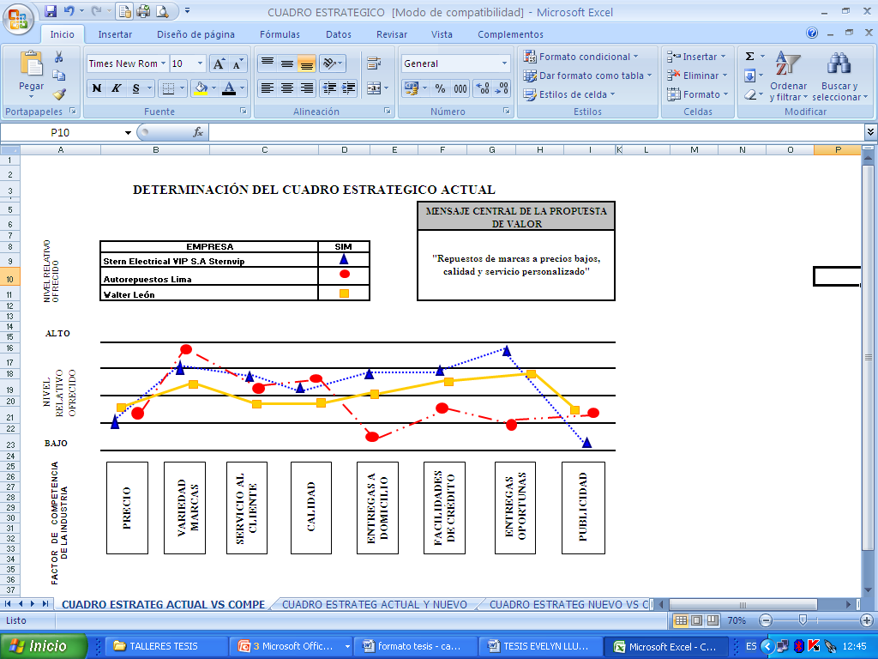
Cuadros Estratégicos
15/11/2010

Slide 15
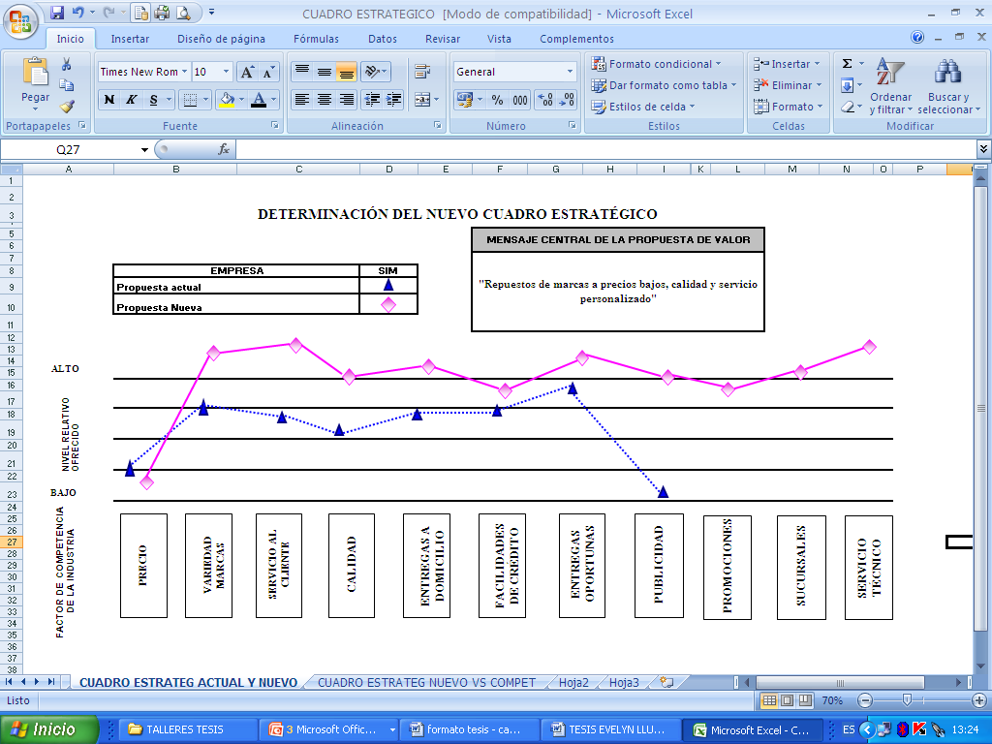
Cuadros Estratégicos
15/11/2010

Slide 16
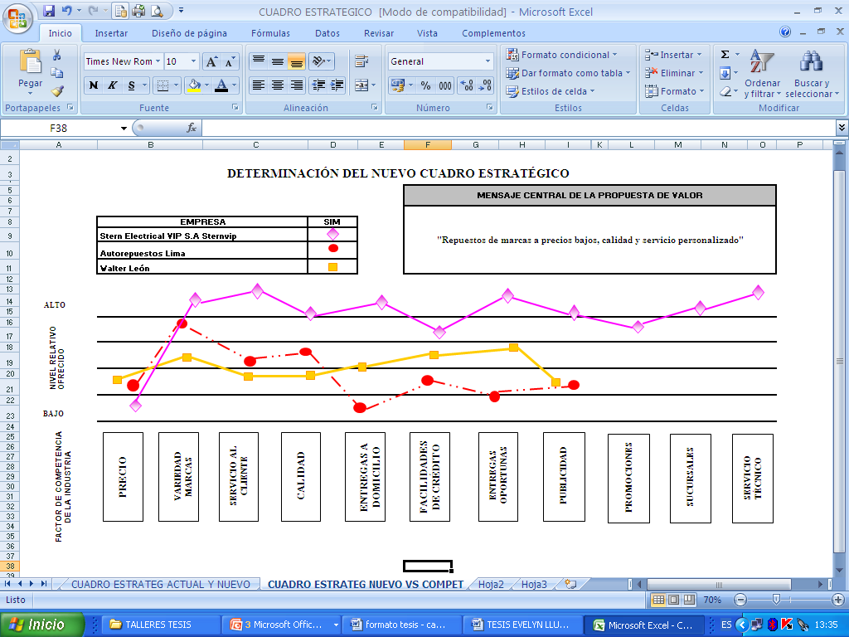
Cuadros Estratégicos
15/11/2010

Slide 17
Determinación de la Misión Organizacional
“Comercializar a nivel nacional repuestos eléctricos de vehículos, brindando asesoría técnica en el sector automotriz para ofrecer un servicio especializado y de calidad a nuestros clientes”.
Determinación de la Visión Organizacional
“Ser reconocidos a nivel nacional como una de las más grandes empresas proveedoras de soluciones y repuestos eléctricos de vehículos, desarrollando estrategias innovadoras que le aseguren la permanencia en el mercado”.
14/11/2010

Slide 18
Temas Estratégicos
15/11/2010

Slide 19
TRASLADO AL BALANCED SCORECARD

Slide 20
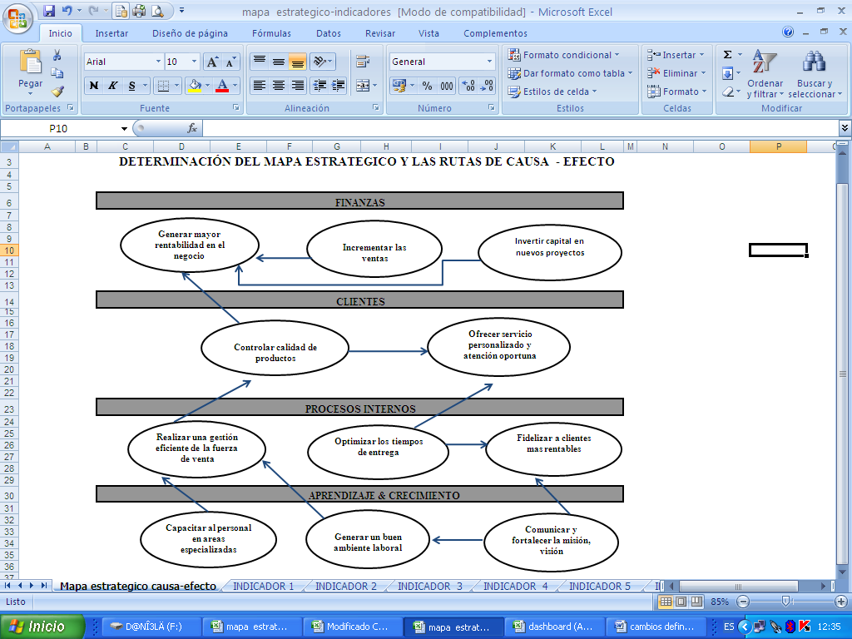
Determinación del Mapa Estratégico
15/11/2010

Slide 21
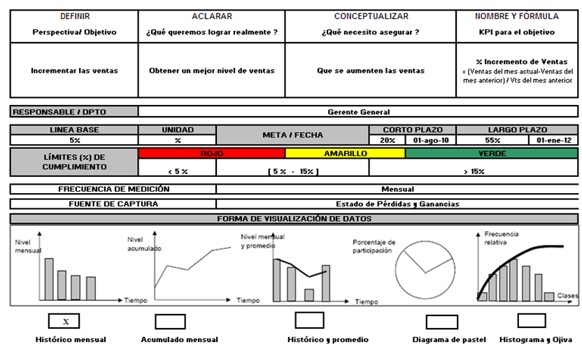
Desarrollo de indicadores
15/11/2010

Slide 22
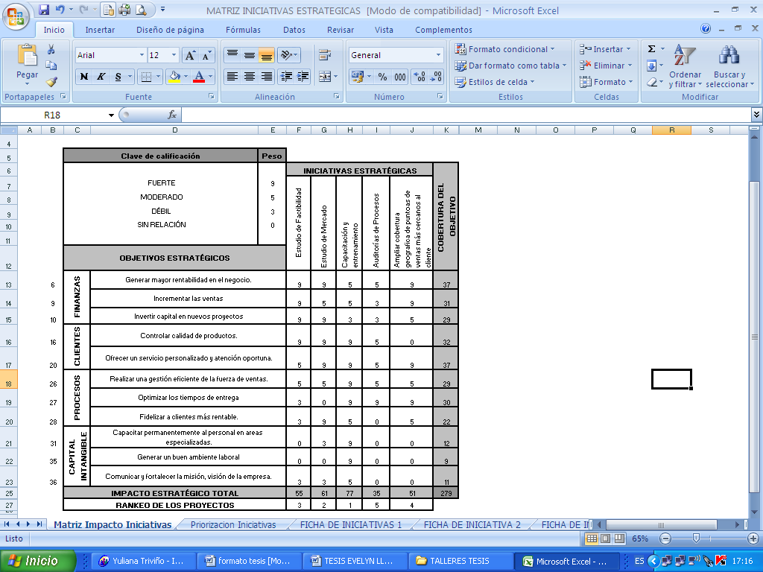
Determinación de Iniciativas Estratégicas y Proyectos
15/11/2010

Slide 23
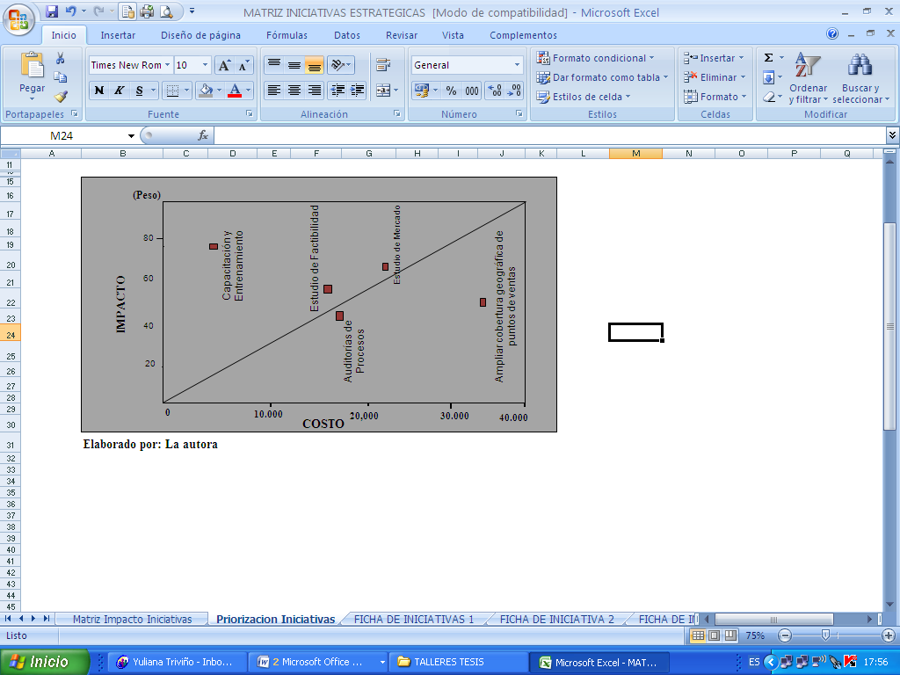
Priorización de Iniciativas Estratégicas
15/11/2010

Slide 24
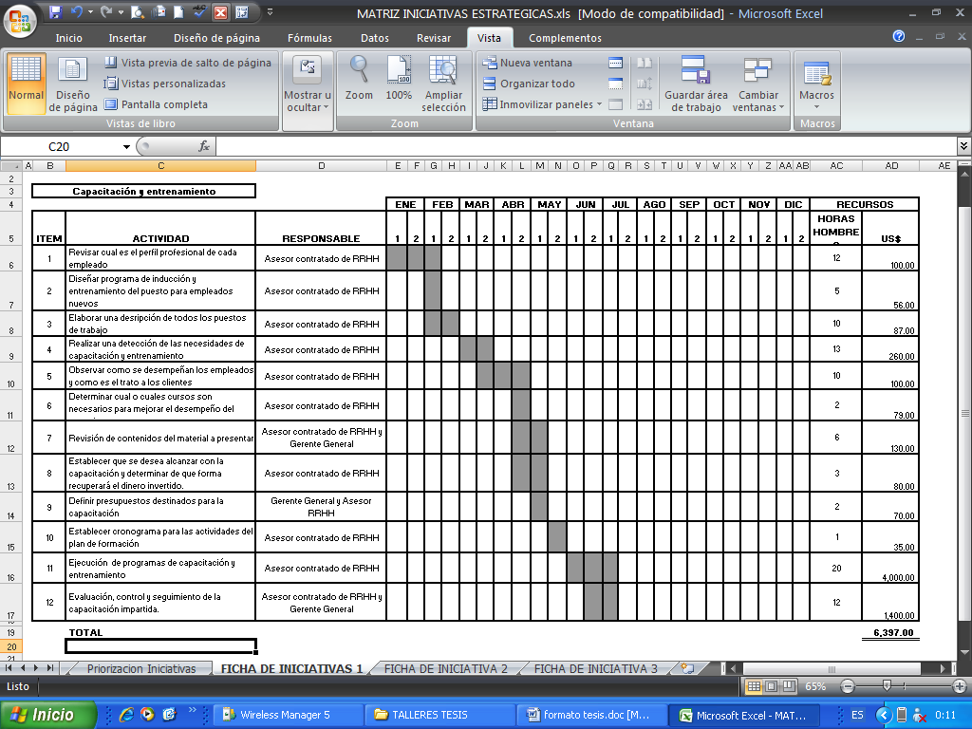
Diseño de planes de acción
15/11/2010

Slide 25
IMPLEMENTACIÓN DEL SISTEMA DE GESTIÓN DE INDICADORES

Slide 26
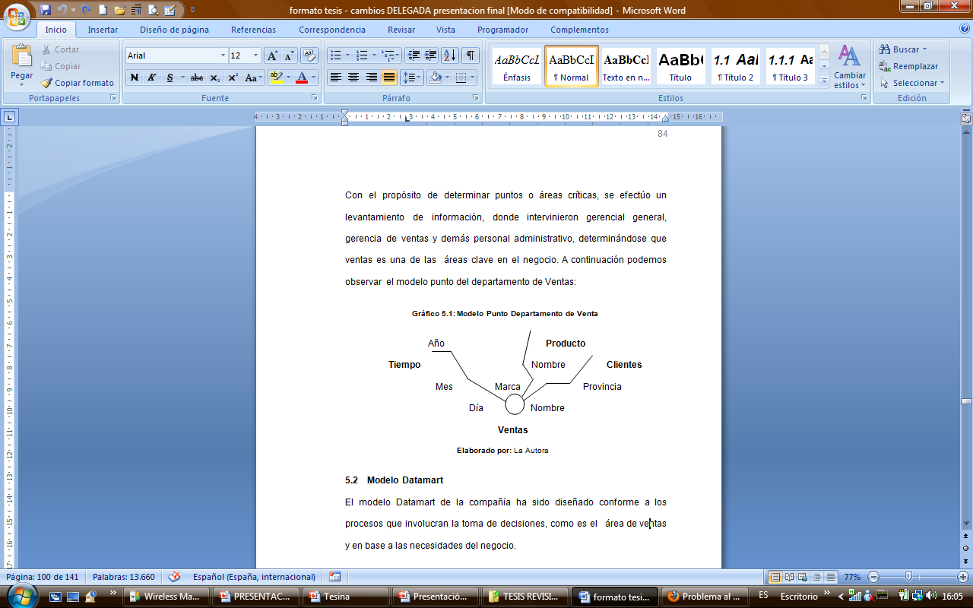
Implementación del Aplicativo
Modelo Punto
Es un modelo de datos que representa la situación a analizar y que es objeto de estudio en la compañía Stern Electrical VIP.
El cual contiene las dimensiones clientes, producto, tiempo , los mismos que se encuentran con sus respectivos enlaces al punto central en este caso ventas.
15/11/2010

Slide 27
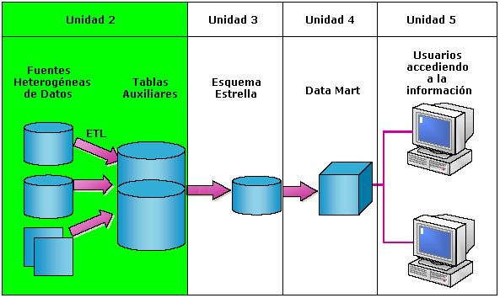
Modelo Datamart
Está diseñado conforme a las necesidades del negocio y a los procesos que involucran la toma de decisiones, como es el área de ventas.
El proceso consiste en almacenar la información proveniente de fuentes de datos del área de ventas en tablas de la datamart.
La información contenida de las fuentes de datos corresponde a clientes, capacitación, departamentos, facturación, productos, marcas y quejas de clientes.
La Datamart construida para la compañía se basa en tres hechos principales:
      Ventas
    Capacitaciones
    Quejas
14/11/2010

Slide 28
Hecho Ventas
Es una tabla diseñada para analizar el comportamiento mensual de las ventas y para medir el cumplimiento de las metas. Se relaciona con las tablas de clientes, productos, tiempo y empleados.
14/11/2010

Slide 29
Dashboard
Sistema de presentación de información por pantallas que permite mostrar visualmente mensajes y resultados de manera variada, programable, diferida o en línea.
Tendencia de los Indicadores
La tendencia de un indicador permite mostrar el crecimiento o decrecimiento del mismo con respecto al valor alcanzado en periodos anteriores.
Este indicador se lo representa como un % positivo en caso de crecimiento o un % negativo en caso de decrecimiento.
14/11/2010

Slide 30

SISTEMA APLICATIVO
14/11/2010

Slide 31
CONCLUSIONES Y RECOMENDACIONES

Slide 32
BIBLIOGRAFÍA
KAPLAN ROBERT S. AND DAVID P. NORTON (1996) “The Balanced Scorecard: Translating Strategy Into Action”, Boston – EE.UU.
JACK FLEITMAN (2007). “Evaluación integral para implantar modelos de calidad”, México.
SINNEXUS (2007) “Datamart”, España.
LOZADA LOZA JAIME (2008) “Metodología Para la Gestión Empresarial Basada En El Balance Scorecard”.
MATERIAL DE LA ACADEMIA BUSINESS INTELLIGENCE (2007), Unidad 2.

